Slide 1

Seguridad en php
Adrián Peña Giménez y Miguel Ángel Núñez

Slide 2
Índice
Filtrado
Ataques XSS
Filtrado de datos
Escape de datos
Encriptado de contraseñas
Seguridad web
Encriptado de contraseñas PHP
SQL Injection
Ataques en las sesiones
Seguridad en la subida de archivos

Slide 3
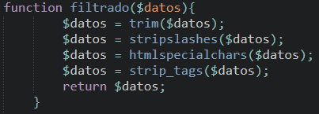
1. Filtrado
La función del filtrado es la siguiente:
Con la función trim() quitamos los espacios tanto de la parte delantera como de la trasera.
Con la función stripslashes() quitamos las barras de un String con comillas escapadas.
Con la función htmlspecialchars() convertimos los caracteres especiales en entidades de HTML.
Con la función strip_tags() retiramos las etiquetas HTML y PHP de un String.
Para finalizar la función del filtrado devolvemos esa variable después de pasar por todos las funciones anteriores.

Slide 4

1.1 Ataques xss(1)
Los ataques XSS ocurren cuando el atacante es capaz de inyectar un script, normalmente se usa JavaScript, en la salida de una aplicación web que se ejecute desde el navegador del cliente. Los ataques se producen normalmente por validar incorrectamente datos de usuario y se suelen inyectar mediante un formulario web o un enlace modificado.
Ejemplo de ataque XSS:
Creamos un formulario de ejemplo.
Enviamos el formulario a ‘mandar.php’ y en el solo imprimimos sin ningún tipo de filtrado.
Entonces el atacante podría enviar un script a través del formulario, por ejemplo un script con el cual poder robar las cookies o las sesiones, esto son algunas de las cosas que se pueden hacer pero no las únicas.

Slide 5
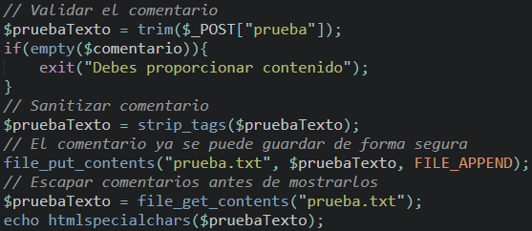
1.1 Ataques xss(2)
Para prevenir estos ataques hay que tomar tres medidas:
Data validation: Asegurarse de que tu aplicación analiza el tipo de datos correctos.
Data sanitazation: Manipular los datos para asegurarse de que son seguros, eliminado cualquier parte indeseable y normalizándolos en la forma correcta.
Output escaping: Proteger la integridad de los datos que se devuelven.
Ejemplo de prevención:

Slide 6
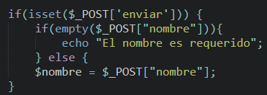
1.2 Filtrado de datos
El Filtrado de datos se divide en tres:
Validación con expresiones regulares: La validación con expresiones regulares sirve para que no se pueda poner un dato incorrecto en el campo o dejarlo vacío, es decir, en un campo teléfono no se podrán poner letras.
Especificar la codificación de caracteres: Consiste en que se modifiquen los inputs de entrada de manera que se eliminen algunos caracteres indeseados y se normalicen los datos para emplearlos de forma segura.
Extensión de filtrado de PHP: Permite validar o sanitizar lo datos, especialmente cuando viene de fuentes externas. La extensión de divide en filtros de validación para comprobar que los datos cumplen ciertos requisitos y en los filtros de saneamiento para limpiar los datos de forma que se eliminen los caracteres no deseados

Slide 7

1.3 Escape de datos
La mayoría de aplicaciones producen output por lo que siempre hay ciertos datos que se escapan, los escapes más comunes sonde desde un script o desde HTML.
Escape desde un script vulnerable, las razones por las que este script es vulnerable son porque no esta filtrado, por lo que un hacker puede insertar una URL en este campo y hacer un robo de cookies por ejemplo.
Solución para escape en HTML, lo primero que vamos a realizar será un filtrado de input y lo segundo será quitar los caracteres especiales.

Slide 8
2.1 Seguridad web en php
Para la seguridad web tenemos que tener en cuenta diferentes tipos de ataques:
Ataques XSS Cross-Site Scripting
Non-persistent XSS: No almacenan el código malicioso en el servidor sino que lo pasan y presentan directamente a la victima. Es el ataque XSS más popular. Las medidas para protegerse son con data validation, data sanitization y output escaping.
Persistent XSS: El código malicioso ya ha superado la barreara del proceso de validación y está almacenado en un almacén de datos.
Data validation: Es el proceso de asegurarse de que tu aplicación analiza todo tipo de datos correctamente.
Data sanitization: Se centra en manipular los datos para asegurarse de que son seguros.
Output escaping: Para proteger la integridad de los datos que se devuelven.
Ataques CSRF: se producen cuando el atacante provoca que el usuario ejecute una acción de forma no intencionada en una aplicación en la que había inicio de sesión. Para protegerse de esto se suelen incluir dentro de los formularios identificadores dentro de cada campo.
Seguridad en sesiones: El robo de sesiones provoca que se comprometan las cuentas de los usuarios, por lo que si esos usuarios tienen permisos especiales las consecuencias pueden ser aun más graves. Para prevenir esto lo que se suele hacer es que el archivo de inicio de sesión no incluya el ID de la sesión.
Encriptación de contraseñas: La encriptación de las contraseñas es algo muy importante por lo que siempre tienen que tener algún algoritmo de encriptación como por ejemplo hashing el cual protege las contraseñas a posibles robos mediante encriptado.

Slide 9
2.2 Encriptado de contraseñas
Para guardar contraseñas debemos encriptarlas mediante algún algoritmo de encriptación como por ejemplo el algoritmo hashing para hacer imposible que se pueda acceder a la base de datos para conseguir la contraseña.
Existen funciones básicas como por ejemplo: md5, sha1 o hash.
El siguiente ejemplo nos permite encriptar la contraseña mediante la librería Hash de PHP el cual crea una contraseña muy compleja incluyendo salts aleatorios. A la función hay que pasarle el algoritmo que deseas usar aunque la mejor opción es el por defecto(“PASSWORD_DEFAULT”).

Slide 10
3. SQL Injection(1)
Los ataques SQL Injection normalmente comienzan con el atacante introduciendo código malicioso en un campo de formulario específico en una aplicación.
Su funcionamiento en un formulario en el que mediante email se envía la contraseña del usuario, el hacker en puesto de introducir una dirección de correo valida, sería inyectar una sentencia SQL para que extraiga la información, destruya o cambia alguno datos.

Slide 11

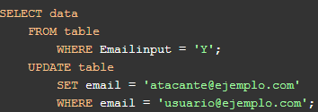
3. SQL Injection(2)
Cuando el atacante sabe que la base de datos es vulnerable, pasa a editar un email de una cuenta de usuario.
Después de la ‘Y’ hay una comilla y un punto y coma, lo que permite al atacante cerrar la sentencia y ejecutar otra. Aunque primero el atacante tiene que saber el nombre de la tabla y la estructura.
Una de las técnicas para conseguir más datos de los que devolvería una sentencia SQL sería empleando 1 = 1, lo cual es true. Esto devolvería toda la tabla de los usuarios.

Slide 12
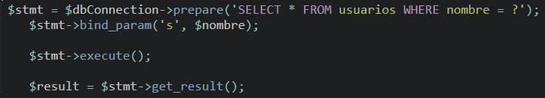
3. SQL Injection(3)
Para prevenir los ataques SQL Inyection habría que utilizar prepated statments o parametized queries, de esta forma es imposible recibir un ataque SQL Inyection.
Con PDO se haría de la siguiente manera:
Con MySQLi de esta otra:
De esta manera el atacante no puede cambiar los datos de la sentencia ya que no puede acceder a los datos que se están introduciendo en ella.

Slide 13
4. Ataques en sesiones(1)
Mediante el robo de sesiones se pueden comprometer las cuentas de usuario. La mayoría de las veces PHP guardará una cookie en el ordenador la cual almacena el valor del identificador de sesión que esta asociado a algún tipo de dato en el servidor.
Cuando el atacante roba el ID de sesión y trata de entrar como si fuera el verdadero usuario se le llama sesión hijacking y cuando el usuario establece el ID de sesión para la sesión de un usuario se le llama sesión fixation. El problema de la seguridad de sesiones aumenta cuando se utiliza un hosting compartido.
La administración de sesiones HTTP es una parte fundamental de la seguridad web, algunas de las más importantes son las siguientes : _session.cookielifetime = 0 o _session.usecookies = On.

Slide 14
4. Ataques en sesiones(2)
Para prevenir los ataques de session fixaction se deben tomar las siguientes medidas, establecer un _session.use_trans_sid = 0 para que PHP no incluya el ID de la sesión y _session.use_only_cookies = 1 para que nunca use URLs con IDs de sesión.
Para prevenir ataques session hijacking se deben tener las siguientes precauciones:
Usar un identificador de hash muy potente
Enviar un hash muy potente
Establecer una entropía adicional
Cambiar el nombre por defecto de la sesión PHPSESSID
Rotar el nombre de la sesión
Rotar el session ID a menudo
Incluir el user agent desde $_SERVER[‘HTTP_USER_AGENT’] en la sesión.
Incluir la IP de usuario de $_SERVER[‘REMOTE_ADDR’] en la sesión.
Incluir un token en la sesión y en el navegador que incrementas y comparas frecuentemente.

Slide 15
5. Seguridad en la subida de archivos
La seguridad que se necesita para la subida de archivos es la siguiente:
Validación MIME Type: Hay que tener en cuenta que no solo hay que verificar el MIME devuelto ya que el atacante también puede cambiar este valor.
Bloquear extensiones de archivos peligrosas: Evitas la subida de algunos archivos que no deseas ya sea por ejemplo un .jpg que en realidad es código php para atacar.
Extensiones dobles en los archivos: Se busca un punto y a partir de ahí se comprueba que no tenga doble extensión.
Comprobar el header de las imágenes: Compruebas el tamaño de las imágenes para validar la imagen mediante getimagesize() si devuelve false es que el header no es correcto.
Proteger la carpeta de subidas con .htaccess: Se restringe la ejecución de archivos desde esta carpeta.
Validación por el lado del cliente: Este tipo de control permite al usuario hacer validaciones con expresiones regulares en el archivo que se sube para comprobar que la extensión esta permitida en la lista de subidas

